Slide 1


우리의 추억 포레스트
츄레스트
A505
반찬가게 푸드파이터 지구방범대

Slide 2

Table of Contents
01
배경
03
시연
04
QnA
02
기능
기획 배경
프로젝트 소개
서비스 시연
질의응답
주요 기능
서비스 아키텍처

Slide 3


배경
Chapter 01.
기획 배경 | 프로젝트 소개

Slide 4
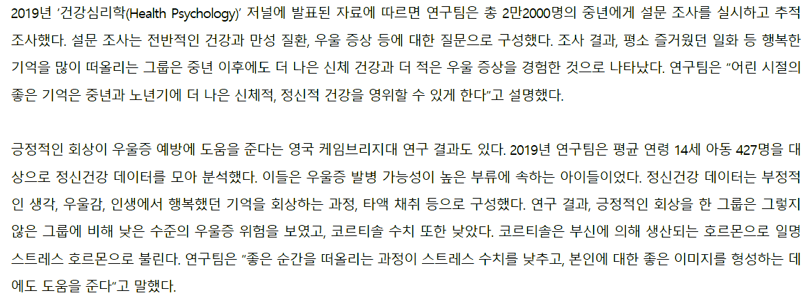
01.기획 배경

Slide 5
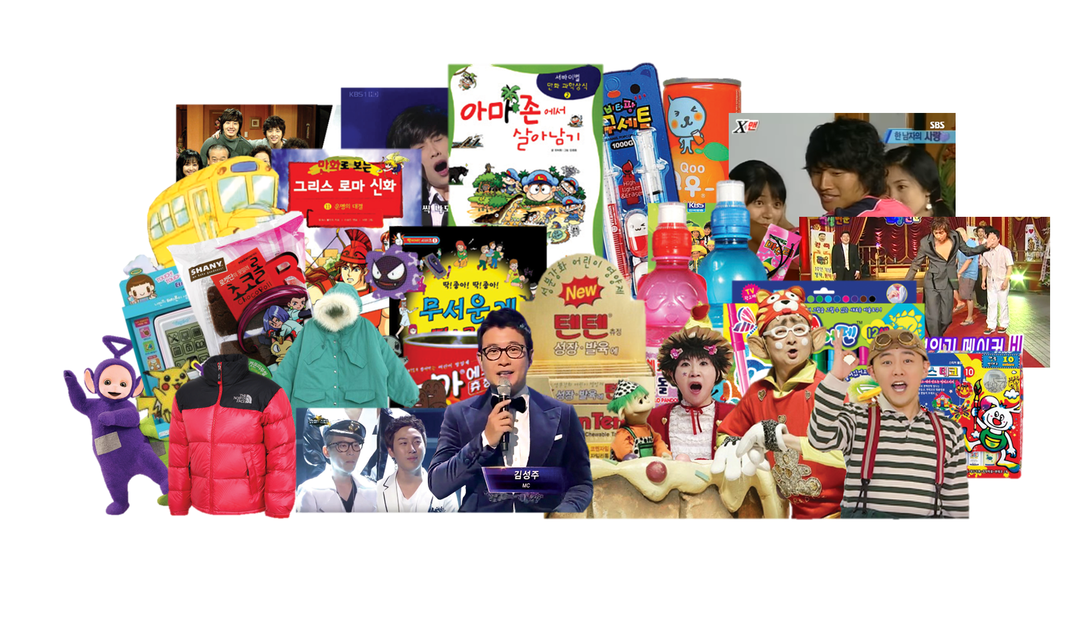
01.기획 배경

Slide 6

CHUREST
URE
02.서비스 소개
추억으로 키우는 숲

Slide 7
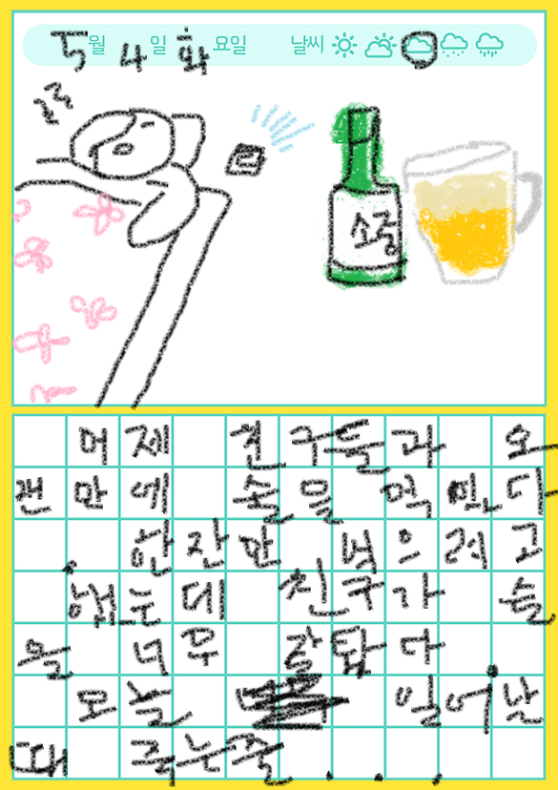

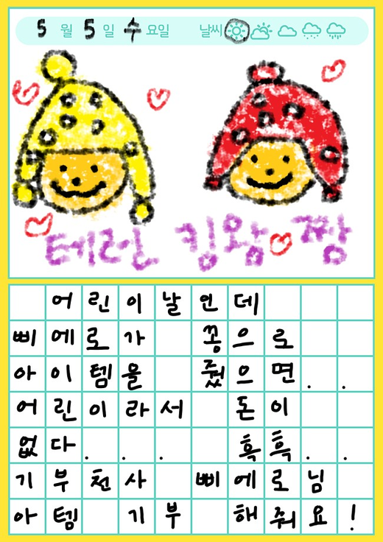
02.서비스 소개

Slide 8
기능
Chapter 02.
주요 기능 설명

Slide 9




01. 메인 기능
추억 심기
상점과 커스텀
광장
놀러가기

Slide 10
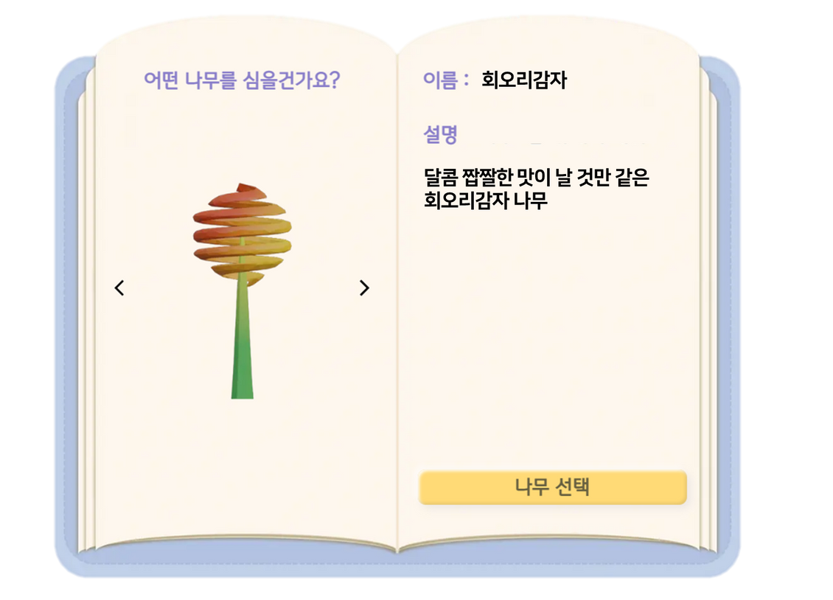
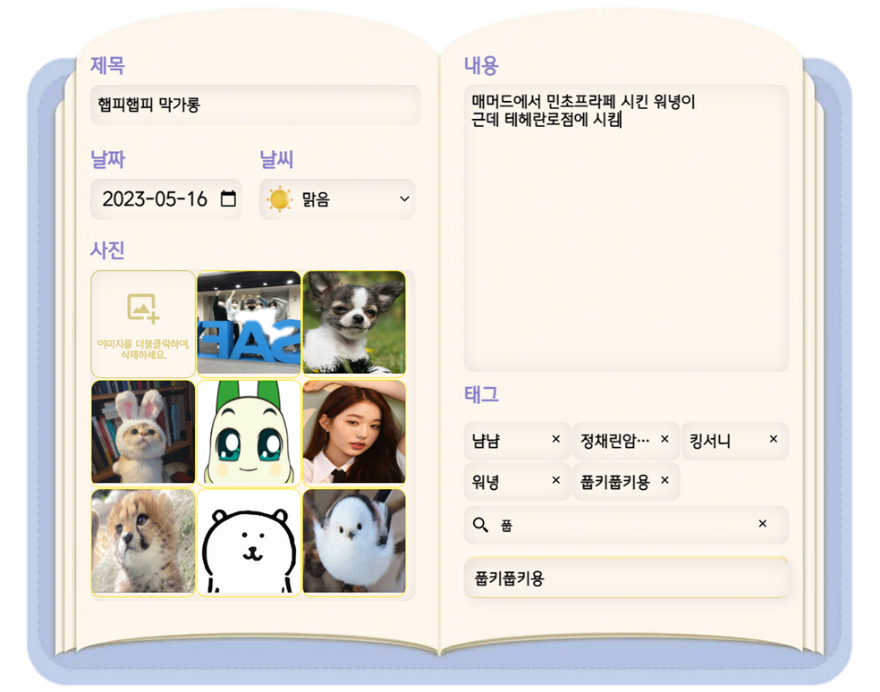
01. 메인 기능 - 추억 심기

Slide 11
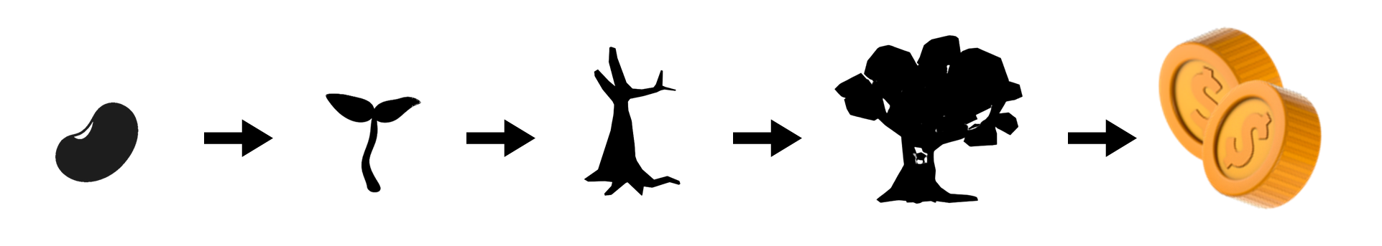
01. 메인 기능 - 추억 심기
일정 포인트에 따라 점차 성장

Slide 12
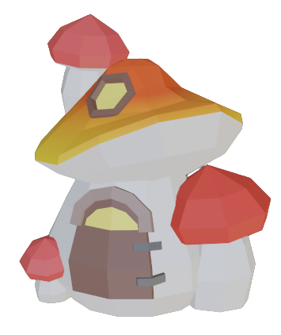

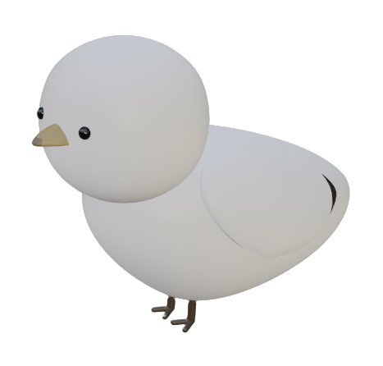
01. 메인 기능 - 상점

Slide 13
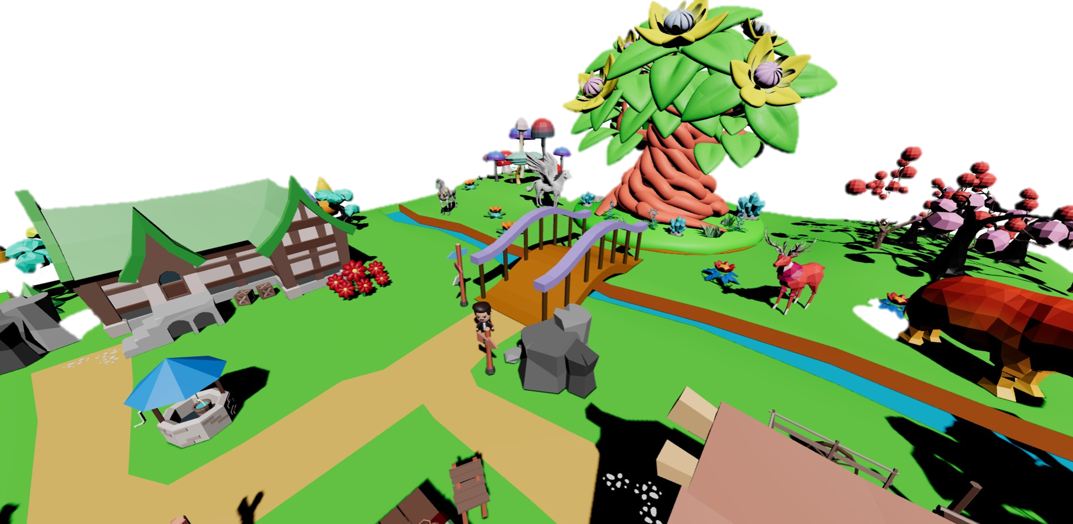
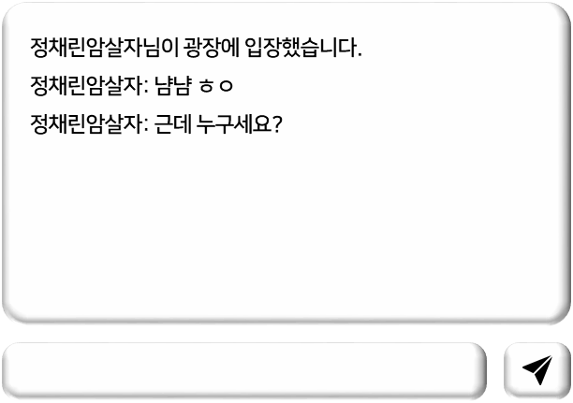
01. 메인 기능 - 광장

Slide 14
시연
Chapter 03.
서비스 시연

Slide 15
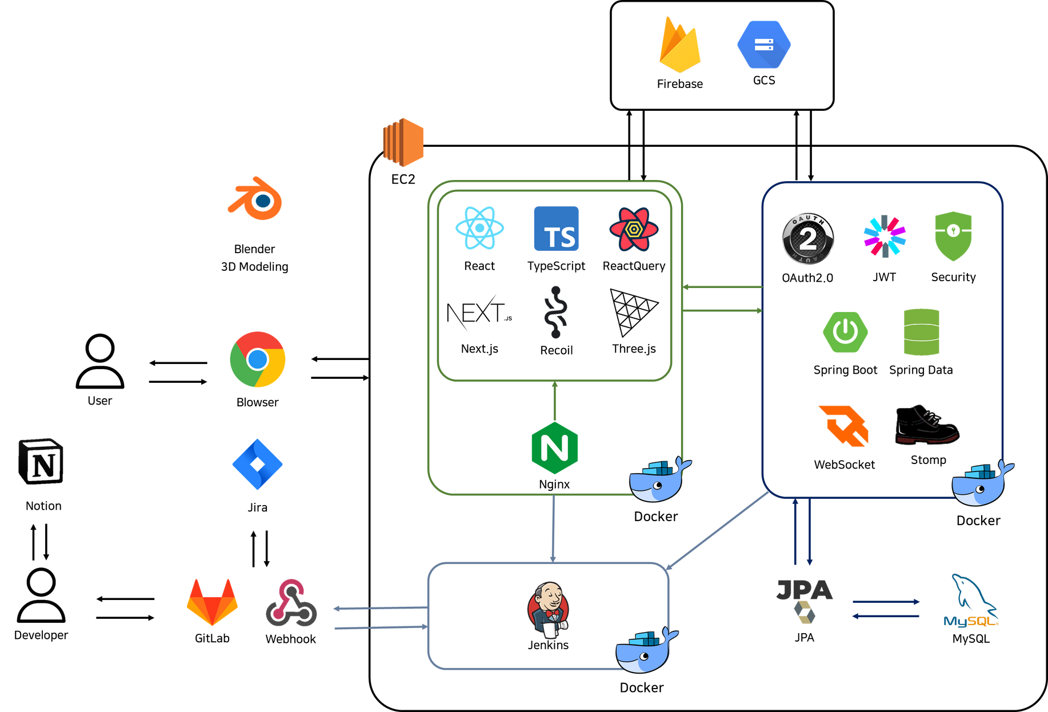
02. 서비스 아키텍처

Slide 16
우리의 추억 포레스트
츄레스트

Slide 17
QnA
A505
지구방범대

